Slide 1
第14课 爷爷的耳朵不太好
ěrduo
2
山东大学国际教育学院
来华留学生预科部

Slide 2
生词
后边 hòubian N back; rear
黑板 hēibăn N blackboard
配 pèi V to match
眼镜 yănjìng N glasses
爱好 àihào N hobby
电子游戏 diànzǐyóuxì N video game
盘子 pánzi N plate
筷子 kuàizi N chopsticks
散步 sànbù VO to take a walk
经过 jīngguò V to go by
顺便 shùnbiàn Adv in passing
鸡蛋 jīdàn N egg
面包 miànbāo N bread
语法
副词：又 The adverb “又”
格式：不是…就是…
The structure “不是…就是… ”either…or…
量词重叠 The reduplication of measure words

Slide 3
生词
WORDS

Slide 4
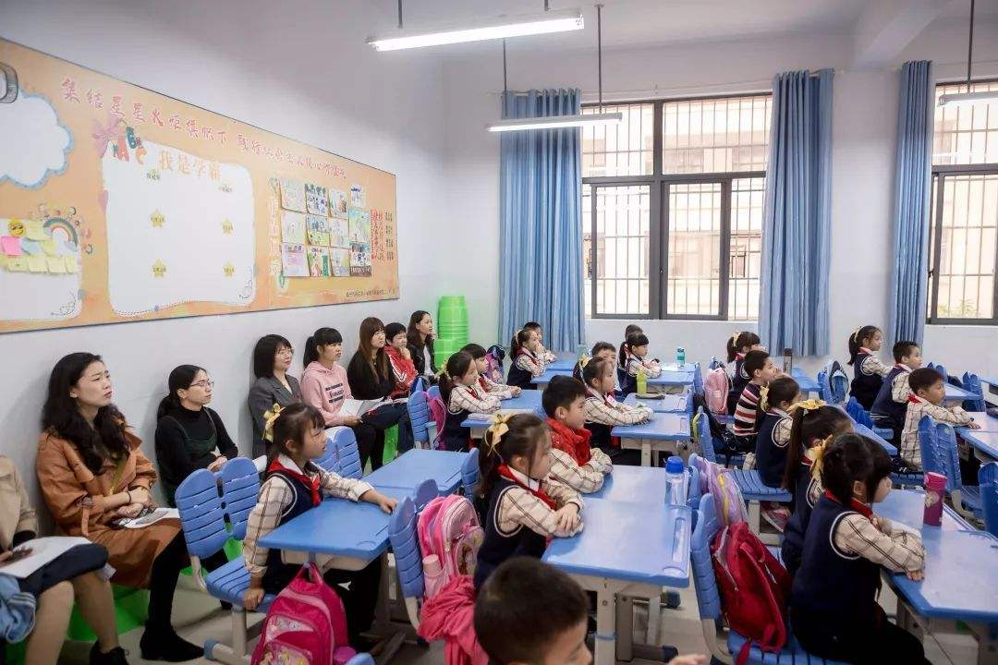
后边
= 后面
N
妈妈们坐在教室后边。
后边的那位同学，请你到前边来一下。
后面的课文比前面的难多了。

Slide 5
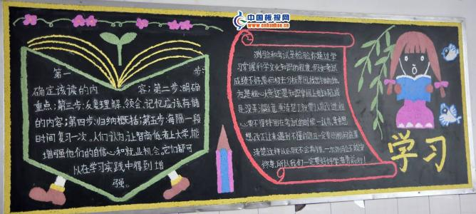
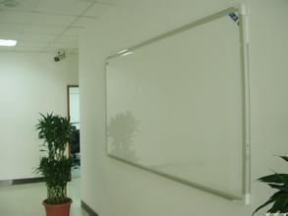
黑板
N
一块黑板/白板
把字写在黑板上

Slide 6
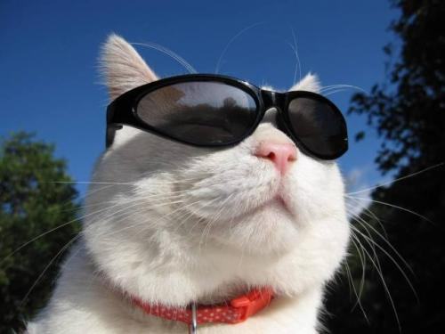
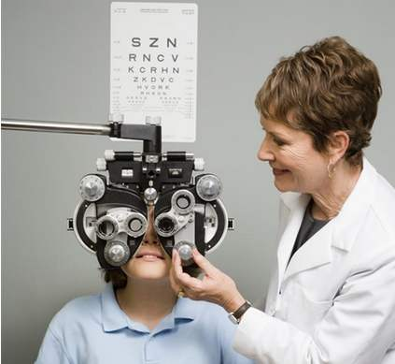
眼镜
配
N
V
戴着眼镜
他看不清楚黑板上的字了，得配眼镜了。
太阳镜

Slide 7
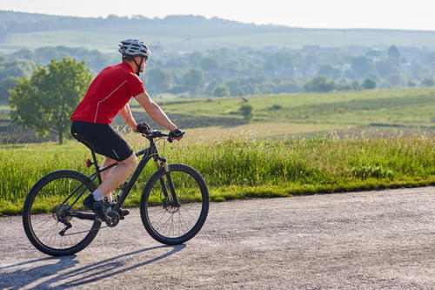
爱好
N
A：你有什么爱好？
你的爱好是什么？
B：我喜欢______。
唱歌
看书
旅行

Slide 8
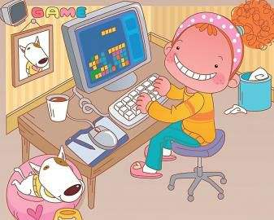
电子游戏
NP
玩电子游戏
玩手机游戏
少玩游戏！多看点儿书！

Slide 9
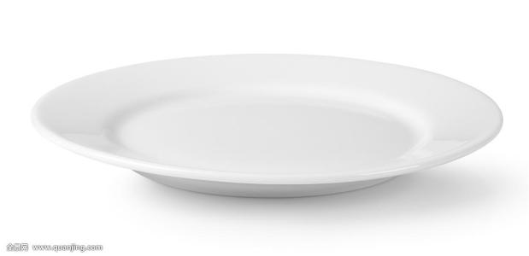
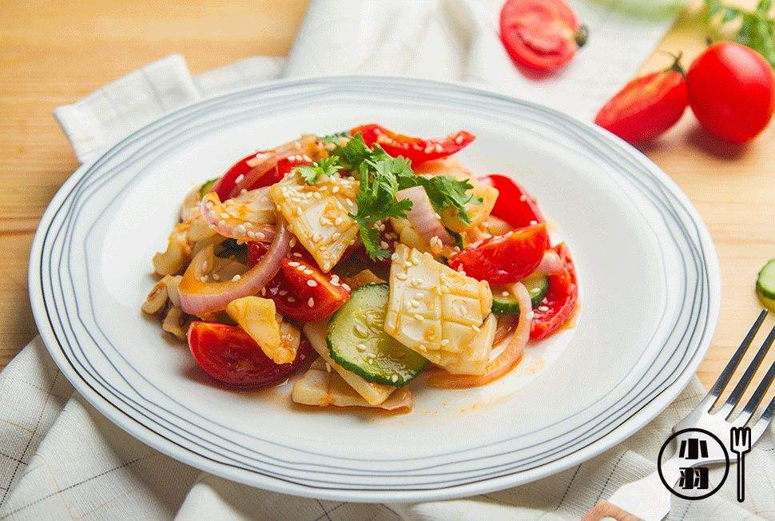
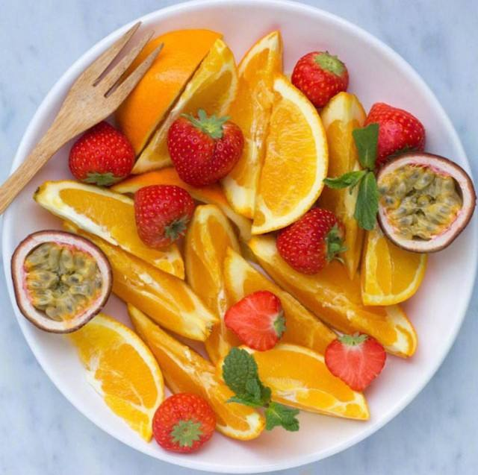
盘子
N
一个盘子
一盘菜、水果

Slide 10
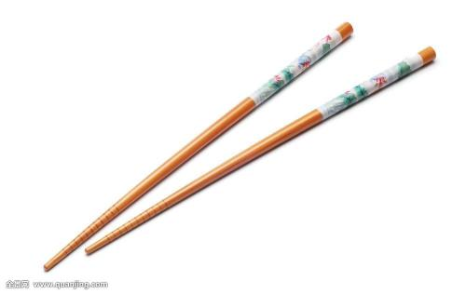
筷子
N
一双筷子
在中国，人们用筷子吃饭。
我已经习惯用筷子吃饭了。

Slide 11
散步
VO
散散步
他们散了半个小时步。
我每天都带着狗出去散一下步。

Slide 12
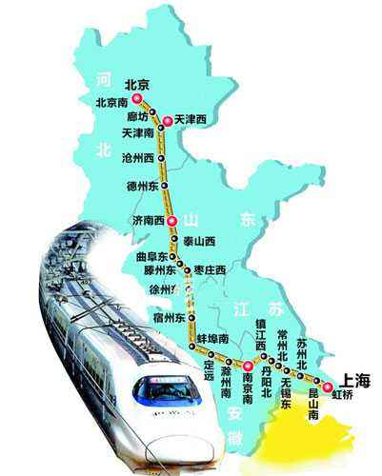
经过
V
从上海坐火车到北京，一定经过济南。
A：哪路公共汽车经过山东大学？
B：1路、70路都经过。
你经过超市的时候，帮我买几个苹果吧。

Slide 13
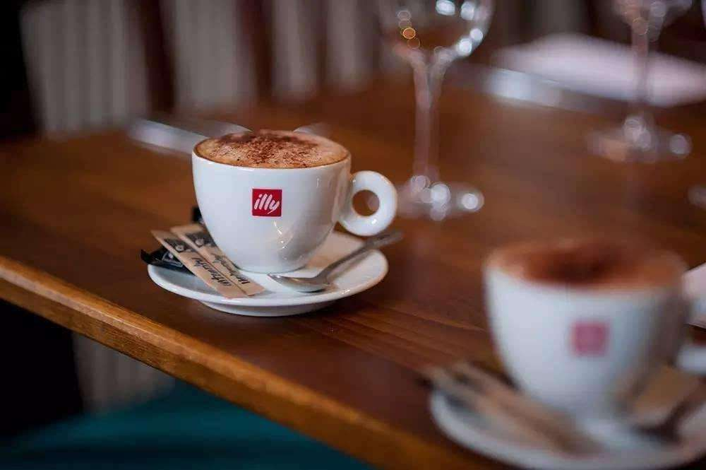
顺便
Adv
我现在回宿舍拿东西，顺便在一楼买杯咖啡。
下个星期他要去北京出差，顺便见见那儿的朋友。
下课后我打算去大润发，顺便去理发。
你要去超市吗？能不能顺便帮我买点儿青菜？

Slide 14
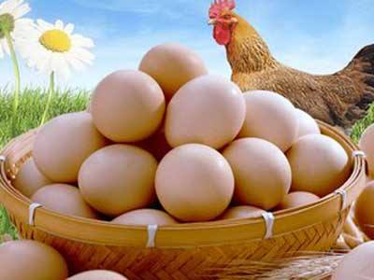
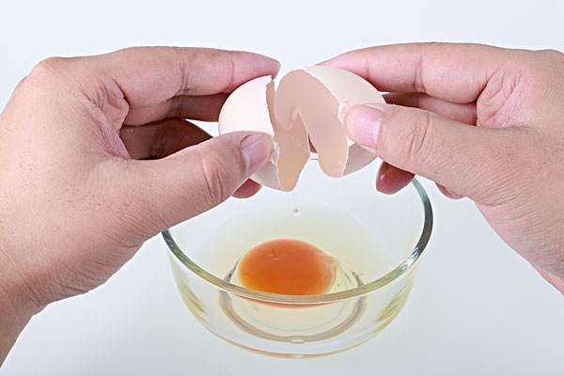
鸡蛋
N
鸡蛋多少钱一斤？
他把鸡蛋打到碗里。

Slide 15
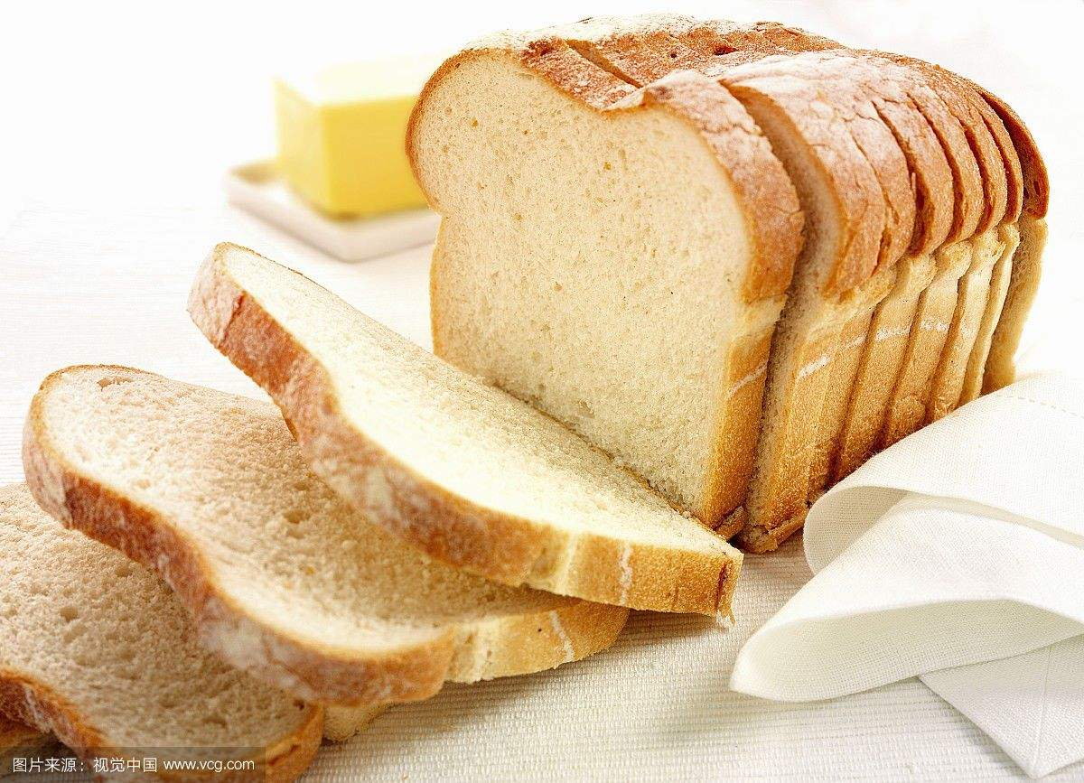
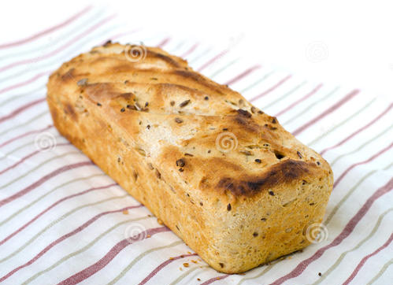
面包
N
一个/块/片面包
她经常自己做面包。
你喜欢吃面包吗？

Slide 16
语法
GRAMMAR

Slide 17
副词：又 The adverb “又”
上个星期买的苹果很甜，我昨天又买了一些。
看！昨天晚上又下雪了。
下个星期一又要考试了。
明天又是星期五了，每个星期我最喜欢这一天。

Slide 18
又 再 还
老师，我没有听懂，能再说一遍吗？
这个电影真好看，我上周自己看了一次，昨天和朋友又看了一次。
我昨天吃了面条，今天还想吃面条。
妈妈又快过生日了，我得准备个礼物。

Slide 19
练习：选词填空
再 又 还
（1）A：今天银行不开门，我们明天 去吧！
B：好吧。那我们今天 去看一个电影吧。
（2）昨天下雨，今天 下雨了。
不知道大卫今天 来不来。
（3）明天 是星期六了，一个星期我最喜欢这一天。

Slide 20
练习：选词填空
再 又 还
（1）A：今天银行不开门，我们明天 去吧！
B：好吧。那我们今天 去看一个电影吧。
（2）昨天下雨，今天 下雨了。
不知道大卫今天 来不来。
（3）明天 是星期六了，一个星期我最喜欢这一天。
再
再
又
还
又

Slide 21
格式：不是…，就是… The structure “不是…，就是…”（either…or…）
最近天气不好，不是阴天就是下雨。
她看起来不是中国人就是日本人。
他每天都很忙，不是上课，就是自习。

Slide 22
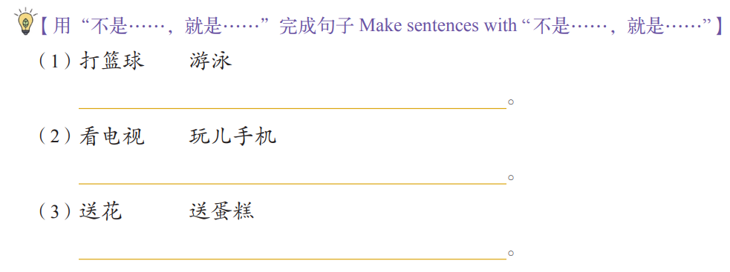
他特别爱看书，每天不是在图书馆，就是在去图书馆的路上。

Slide 23
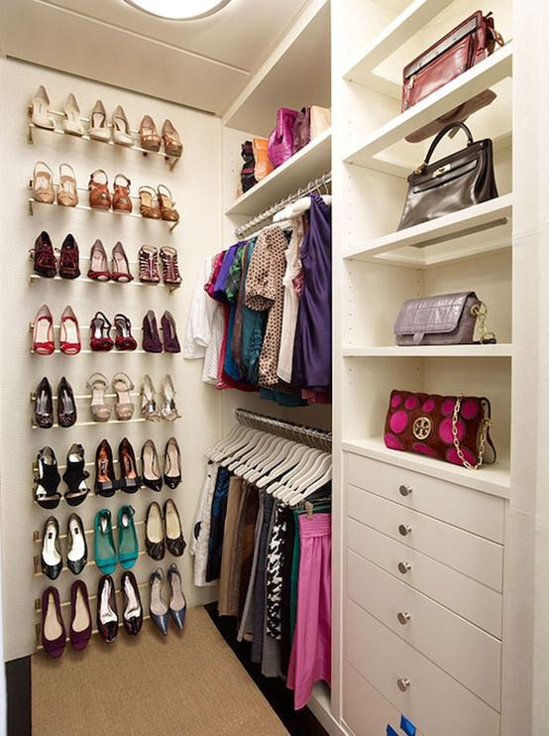
量词重叠 The reduplication of measure words
王语的衣服件件都很贵。
这个班的学生个个都很聪明。

Slide 24
下个星期天天都是晴天。
他年年夏天回中国。

Slide 25
王 语：你怎么又在玩儿手机游戏？
丈 夫：这是一个新游戏，叫《船王》，你要不要试试？
王 语：我不玩儿，你天天不是看电脑，就是看手机，眼睛能舒服吗？
对了，儿子昨天和我说，他坐在教室的后面看不清楚黑板上的字了。
丈 夫：是吗？那我们周末带他去配眼镜吧。
王 语：行。你别让他看iPad、玩儿游戏了。
为了眼睛健康，你也换个爱好，少玩儿电子游戏吧。
丈 夫：好，听你的。我来帮你洗碗吧。
王 语：不用了。你帮我放盘子和筷子吧，你放好了我们就带孩子下楼
散步。经过商店的时候顺便买点儿鸡蛋和面包，家里没有了。

